Slide 1
Тема: «Личностно-ориентированный подход к формированию творческих способностей на уроках русского языка в начальных классах.»

Slide 2
Актуальность:
В современных школах возникла необходимость уделять внимание личностным качествам учащихся во время обучения. Большинство учебных программ не предполагают личностного образования, в применяемых методиках присутствие индивидуального начала малозаметно. Школа не является личностно- ориентированной, т.к. нет достаточного опыта, необходимых методик, технологий и официальных документов, ориентированных на личностную специфику образования, в связи с чем не раскрываются индивидуальные, интеллектуальные, творческие способности детей, не воспитывается самореализация личности.

Slide 3
В Федеральном государственном образовательном стандарте начального общего образования четко определены необходимые для формирования нового человека изменения, в которых подчеркнуто, что развитие личности, обучающегося на основе усвоения универсальных учебных действий, личностно-ориентированный смысл образования заложен в любом типе обучения, что является основным результатом образования.

Slide 4
Цель: определить оптимальные возможности использования личностно-ориентированного подхода как средства развития творческих способностей у детей. Задачи: изучить принципы организации личностно-ориентированного урока; определение факторов влияющих на развитие творческих способностей детей.

Slide 5
Ожидаемые результаты:
личностно-ориентированное обучение имеет свои специфические признаки, законы и принципы обучения, следование которым приводит к творческому развитию личности, раскрытию интеллектуальных способностей, воспитания самореализации, самоопределения учащегося в современном мире.

Slide 6
Законы личностно – ориентированного обучения:
1. Закон взаимосвязи творческой самореализации ученика и образовательной среды. Степень реализации творческого потенциала ученика зависит от условий, средств и технологий, включаемых в обеспечение образовательного процесса.
2. Закон взаимосвязи обучения, воспитания и развития. Любая деятельность, направленная на обучение, сопряжена с развитием в ученике его личностных качеств, с его воспитанием как члена общества.
3. Закон обусловленности результатов обучения характером образовательной деятельности обучающихся. Результат обучения выражается образовательными продуктами ученика.

Slide 7
Принципы личностно-ориентированного творческого развития:
Принцип самоактуализации: важно побудить и поддержать стремление обучающегося к проявлению и развитию своих природных и социальных приобретенных возможностей.
Принцип индивидуальности: каждый член школьного коллектива должен быть самим собой, обрести свой образ.
Принцип субъективности: следует помочь ребенку стать подлинным субъектом жизнедеятельности в классе и в школе, способствовать формированию и обогащению его субъективного опыта.
Принцип выбора: целесообразно, чтобы обучающийся жил, учился и воспитывался в условиях постоянного выбора форм и способов организации учебно-воспитательного процесса в классе и школе.
Принцип творчества и успеха: благодаря творчеству ребенок выявляет свои способности , узнает о сильных сторонах своей личности.
Принцип доверия и поддержки: вера в ребенка, доверие ему, поддержка его устремлений к самореализации и самоутверждению должны прийти на смену излишней требовательности и чрезмерного контроля.

Slide 8
Организация личностно-ориентированного урока
Основной замысел личностно-ориентированного урока состоит в том, чтобы раскрыть содержание субъектного опыта учеников по рассматриваемой теме, согласовать его со знанием и тем самым добиться усвоения материала. Учитель на уроке помогает обучающемуся преодолеть ограниченность его субъектного опыта, существующего часто в виде разрозненных представлений, относящихся к различным областям знания. Профессиональная позиция учителя должна состоять в том, чтобы знать и уважительно относиться к любому высказыванию обучающегося по содержанию изучаемой темы. Важна при этом и форма обсуждения детских «версий». Она не должна быть жёсткой, в виде оценочных ситуаций (правильно – неправильно). Это должен быть равноправный диалог (полилог), где каждый обучающийся может высказать своё мнение по обсуждаемой теме, не боясь ошибиться. Задача учителя – выявить и обобщить эти «версии», выделить и поддержать те, которые наиболее адекватны научному содержанию, соответствуют уроку в целом.

Slide 9
Личностно – ориентированный урок изменяет:
1. тип взаимодействия учителя и ученика (от команды к сотрудничеству);
2. ориентацию учителя в ходе урока на анализ не столько результативной, сколько процессуальной стороны учения;
3. позицию ученика: от прилежного исполнителя к активному творцу, рефлексирующему свои интеллектуальные действия при решении задач, а не только при выполнении стандартных заданий;
4. характер складывающихся в процессе урока учебных ситуаций, которые должны гибко варьироваться учителем, выбираться им в зависимости от активности учеников.

Slide 10
Личностно-ориентированный урок с учетом его ценностей:
Традиционный урок
Нетрадиционный урок
- Обучает всех детей установленной сумме знаний, умений и навыков.
- Определяет учебные
задания, форму работы детей и демонстрирует им образец правильного выполнения заданий.
- Старается заинтересовать детей в том учебном материале, который предполагает сам учитель.
- Проводит индивидуальные
занятия с отстающими детьми.
- Планирует и направляет детскую деятельность по определённому руслу.
- Оценивает результаты работы детей, подмечая и исправляя допущенные ими ошибки.
- Определяет правила поведения в классе и следит за их соблюдением детьми.
- Разрешает возникающие конфликты между детьми: поощряет правых и наказывает виноватых.
- Способствует эффективному накоплению каждым ребёнком своего собственного личного опыта.
- Предлагает детям на выбор различные учебные задания и формы работы, поощряет детей к самостоятельному поиску путей решения этих заданий.
- Стремится выявить реальные интересы детей и согласовать с ними подбор и организацию учебного материала.
- Ведёт индивидуальную работу с каждым ребёнком.
- Помогает детям самостоятельно спланировать свою деятельность.
- Поощряет детей самостоятельно оценивать результаты их работы и исправлять допущенные ошибки.
- Учит детей самостоятельно вырабатывать правила поведения и контролировать их соблюдение.
- Побуждает детей обсуждать возникающие между ними конфликтные ситуации и самостоятельно искать пути их разрешения

Slide 11
Существуют разные уровни творчества, а также разное его содержание в разных видах его работ. Можно определить ряд основных условий, делающих труд творческим: 1. наличие неопределённости или проблемы, для устранения которой нет известных средств. Например, неопределенны условия, неясны конкретные задачи, не известны способы их решения. 2. свободный характер труда, без постоянных указаний, с возможностью самому выбирать время, последовательность, приёмы работы. 3. зависимость результатов во многом от конкретного человека, его опыта, интуиции, воли. 4. возможность соревноваться с кем-то, повышать свои успехи. Если обучение содержит творческую составляющую, оно позволяет добиться победы, позволяет почувствовать собственную силу. Чаще всего втягивание в творчество происходит стихийно под влиянием родителей или хороших учителей.

Slide 12
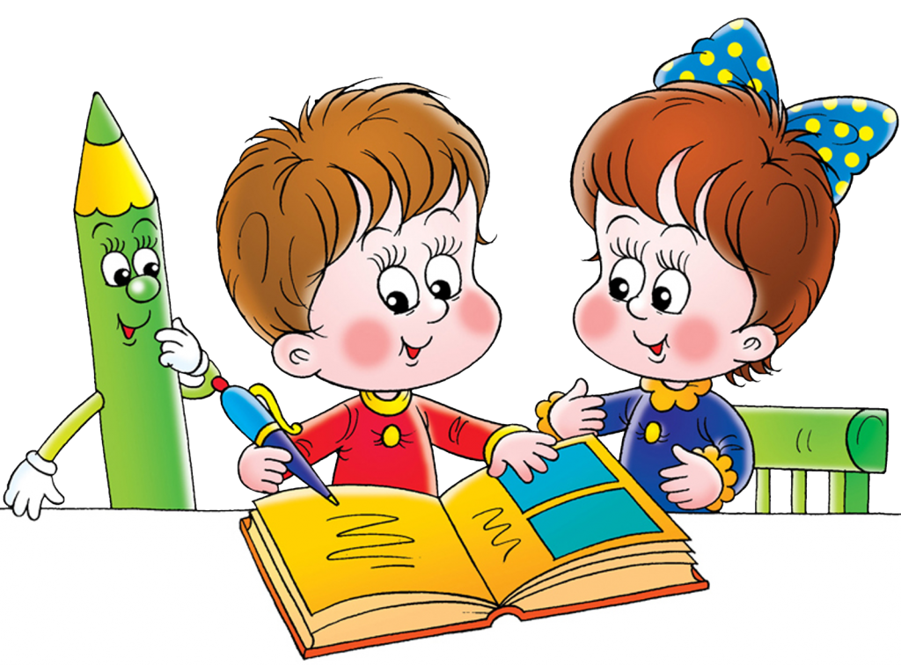
Показатели сформированности творческой активности детей на уроке русского языка:
Высокий уровень интереса к урокам;
Способность к фантазированию, воображению;
Проявление догадливости и сообразительности;
Проявление радостных эмоций в процессе работы;
Умение преодолевать возникшие трудности;
Стремление к оригинальности;
Проявление самостоятельности в работе.

Slide 13
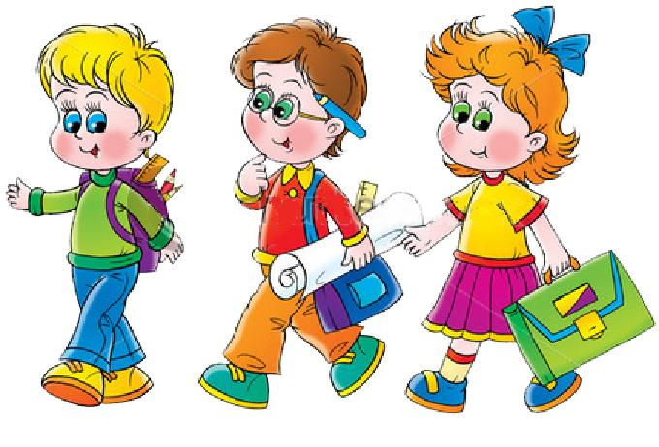
Формы активизации творческой деятельности
Игра
Сочинения и творческие диктанты
Развивающий канон
Интеллектуальные атаки
Составление детьми заданий к урокам
Сочинение «синквейна»(стихотворение, состоящее из пяти строк, в котором человек высказывает свое отношение к чему-то или к кому-то.)

Slide 14
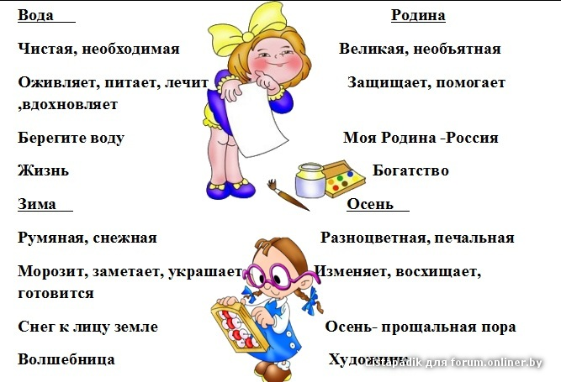
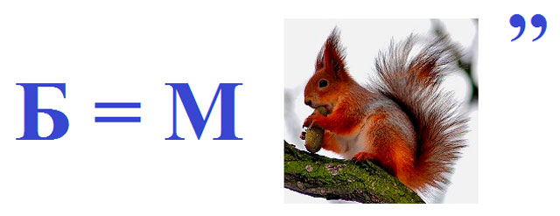

Slide 15
Заключение В рамках данной работы было ппроведено исследование – является ли личностно-ориентированный урок средством развития творческих способностей? После проведённого эксперимента можно сделать вывод, что уроки с личностно-ориентированным направлением заставляют обучающихся задумываться над решением проблемы. Каждый ученик сам для себя выбирает решение, дети перестают бояться высказывать своё мнение. Поэтому у них начинает развиваться воображение, а, следовательно, и творческие способности. Я считаю, что если ребенок чувствует поощрение, он учится быть уверенным в себе; если ребенка хвалят, он учится быть благодарным; если ребенок живет в атмосфере любви, он учится любить; если ребенок чувствует одобрение окружающих, он учится любить себя. Созданные условия в классе позволяют мне: раскрыть индивидуальные способности детей; воспитывать самостоятельность; способствуют саморазвитию и самореализации личности в современных условиях. Данная организация уроков, ориентированная на психологические и личностные особенности младших школьников, приведет к тому, что дети научатся учиться, смогут использовать эту способность в средней и старшей школе, а главное – то желание, с которым многие малыши идут в школу, у них не только не пропадет, но и умножится.

